Slide 1

2012년도 한국토지주택공사 국정감사
국정감사 목표
아름답고 살기좋은 국토와 도시를
창조하는 전문기업
한국토지주택공사 診斷
국토해양위원회 국회의원 이명수(충남 아산)

Slide 2
역대 사장의 정치적 임용과
LH채무의 연관성
□ 한국토지공사·대한주택공사 역대 사장 - 역대정권의 ‘거수기’
□ 역대 정권의 ‘성과 위주 토지·주택공급정책!’ - “철저한 YES”
□ 전문성과 능력 부족한 사장들의 “줄줄이 구속 과거 사례”도
□ 수요와 공급, 투자와 회수의 기본 조차 지키기 어려운 비만집단
공공성 회복과 강화 통한 독자적 영역 확대 도모
전문성과 능력 겸비한 「내부 사장」 탄생할 시기 도래
‘단순 주거기능 주택사업’ 지양,
‘문화·복지 등 복합공간건설’ 선도

Slide 3
매년 증가하는 LH 금융부채
구 분(조원) |  | ‘09.9(통합) | '09.12 | 2010 | 2011
 | 자산 | 128.1 | 130.0 | 147.9 | 158.5
 | 부채 | 107.9 | 109.2 | 121.5 | 130.6
 | - 금융부채 | 72.2 | 75.1 | 91.6 | 97.8
 | - 비금융부채 | 35.7 | 34.1 | 29.9 | 32.8
 | 자본 | 20.2 | 20.8 | 26.4 | 27.9
부채비율 |  | 534% | 524% | 461% | 468%
(금융부채비율) |  | 357% | 360% | 347% | 350%

Slide 4
임직원 상여금 및 성과급 지급현황
(단위: 백만원)
구 분 | 2011 | 2012.8
사장 | 115 | 121
감사 | 46 | -
상임이사 | 201 | 334
1급 | 2,915 | 3,454
2급 | 11,258 | 11,492
3급 | 28,821 | 30,002
4급 | 33,940 | 28,403
5급 등 | 5,216 | 4,662
합계 | 82,512 | 78,468

Slide 5
직급별 초과인원 발생
(기준: 2012. 6. 30 현재)
구분 | 계 | 임원 | 1급 | 2급 | 3급 | 4/5급 | 6/7급 | 전문직 | 별정직 | 업무 협력
정원 | 6,100 | 7 | 75 | 428 | 1,771 | 3,530 | 119 | - | 133 | 37
현원 | 6,696 | 6 | 75 | 461 | 1,885 | 3,088 | 548 | 226 | 243 | 164
초과 | 596 | △1 | - | 33 | 114 | △442 | 429 | 226 | 110 | 127

Slide 6
신도시 건설의 ‘옅은 빛’과 ‘짙은 그림자’
□ 지난 30년간 토지개발과 주택건설, 단순주거기능의 획일적 도시 양산
□ 명품 신도시 및 미래지향적 주택 건설 위한 5대 혁신 요구사항
① 신도시 개발 수익 및 아파트 분양 원가 투명화 공개
② ‘자체감리제도’ 개선 민간사업자 처럼 ‘외부감리제도’ 수용
③ 토지강제수용권·독점개발사업권 - 공공택지·주택 확충 전제 경우만 허용
④ 공공주택지를 제외한 업무 및 상업용지 – 철저히 최고가 경쟁입찰 판매
⑤ 획일적·규격적 건축 구조 및 디자인 획기적 향상
민간을 포함한 주택·건설 문화의 선도적 역할(Leader)
대한민국을 넘어 세계적 토지·주택 관련 명문 기관화

Slide 7
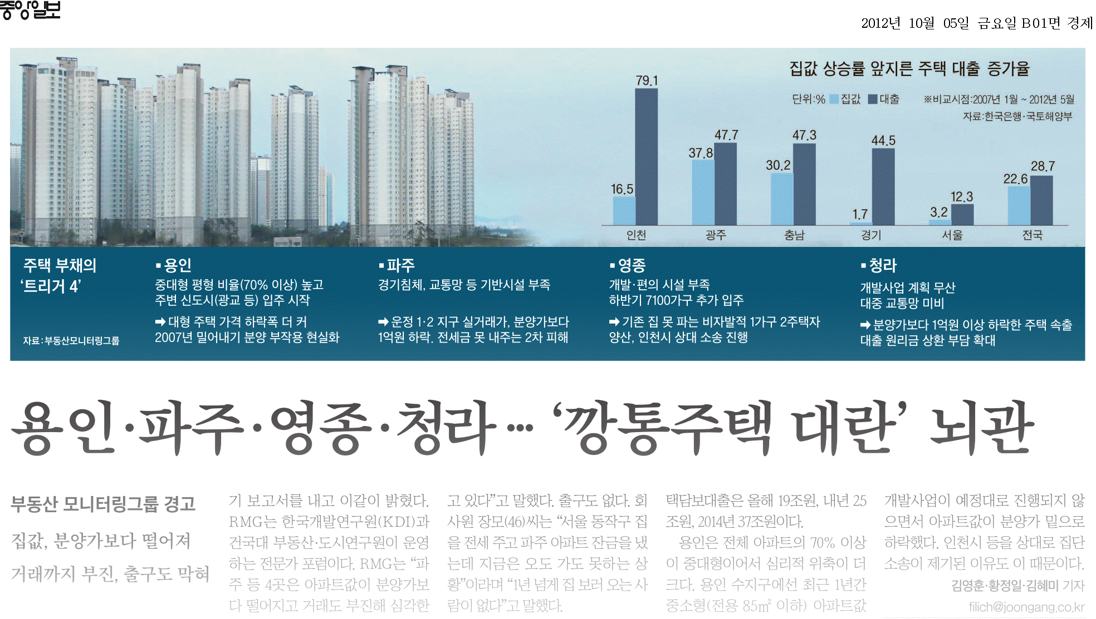
신도시 건설의 ‘옅은 빛’과 ‘짙은 그림자’

Slide 8
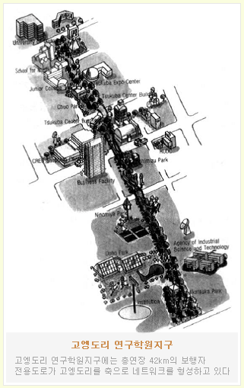
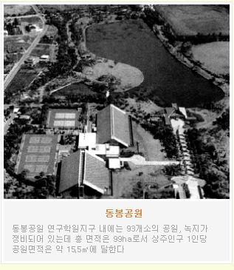
해외 신도시 조성 성공 사례
<일본 연구학원도시 쓰꾸바>

Slide 9
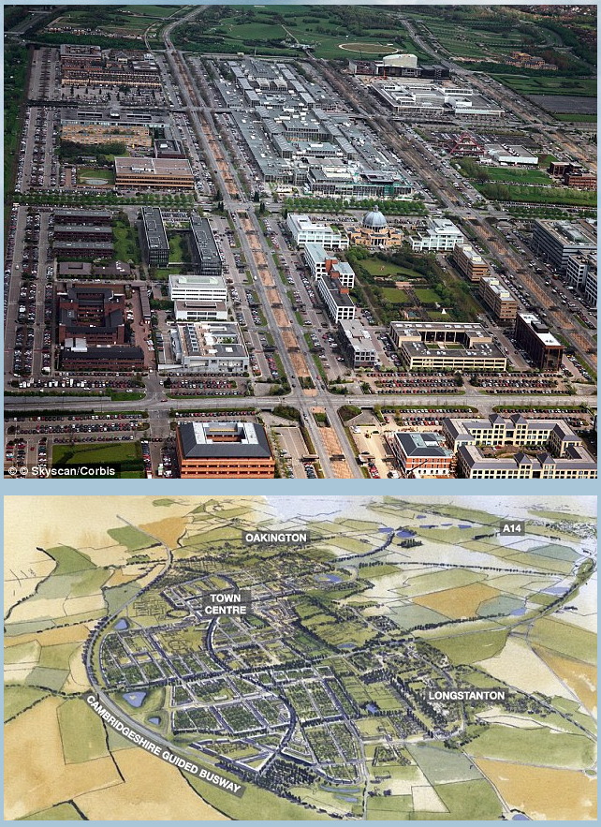
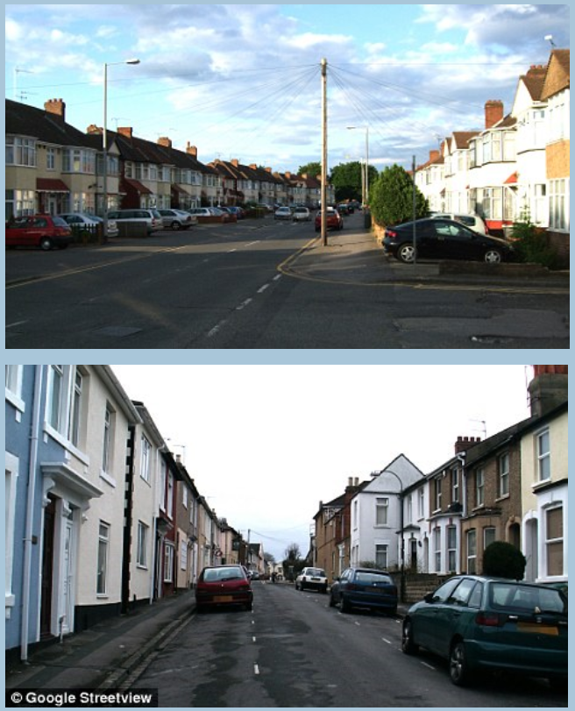
해외 신도시 조성 성공 사례
<영국의 생태도시 밀턴케인즈>

Slide 10
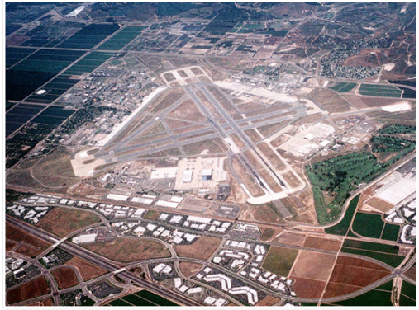
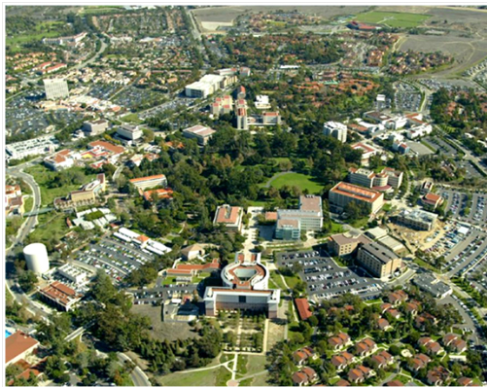
해외 신도시 조성 성공 사례
<미국 교육도시 어바인>

Slide 11
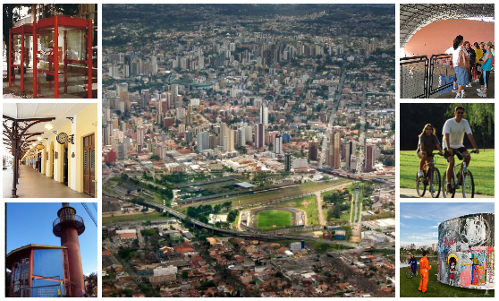
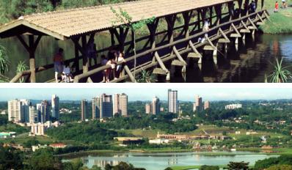
해외 신도시 조성 성공 사례
<브라질 생태도시 꾸리찌바>

Slide 12
LH차원의 주택현안과제 대응
대 상 | 내 용
신혼 부부 | - 특별분양 비율 확대 보증금 없이 월세 위주의 임대주택증대
대학생 | - 국민주택기금 등 활용 기숙사 건축 참여, 대학 및 소재 지자체와 협력 강화
임대주택 거주자 | - 임대주택 사업의 양적 확대 - 임대주택 품질의 향상 등

Slide 13
최근 4년간 아파트 하자 발생 평균 9600건
연 도 | ‘09 | ‘10 | ‘11 | ‘12
세대수 | 80,066 | 87,421 | 79,059 | 19,054
건/호 | 0.11 | 0.11 | 0.20 | 0.21
합 계 | 8,930 | 9,906 | 15,818 | 3,966

Slide 14
LH에 대한 민원 제기 매년 3만건 접수
연도 | 접수민원 | 민원유형별 건수
 |  | 사업계획 | 취 득 | 제품공급 | 설계시공 | 관리 | 기타
‘09년 | 32,897 | 1 | 3,239 | 9,848 | 8,538 | 2,234 | 8,947
‘10년 | 32,717 | 610 | 2,117 | 5,319 | 8,468 | 5,941 | 10,262
‘11년 | 31,579 | 2,532 | 1,336 | 4,369 | 6,673 | 7,518 | 9,151
12.6월 | 14,699 | 2,040 | 471 | 1,676 | 3,108 | 3,337 | 4,068

Slide 15
수선유지비 집행누계 빠르게 증가
(단위: 호, 억원)
구 분 |  | 2008 | 2009 | 2010 | 2011 | 2012.07
합계 | 세대수(호) | 348,661 | 397,634 | 463,478 | 512,706 | 534,653
 | 적립액 | 742 | 999 | 1,221 | 1,275 | 822
 | 집행액 | 1,758 | 1,879 | 1,520 | 1,054 | 560
 | 적립액누계 | 4,439 | 5,438 | 6,659 | 7,934 | 8,756
 | 집행액누계 | 6,833 | 8,712 | 10,232 | 11,286 | 11,846
 | 누계 차액 | -2,394 | -3,275 | -3,573 | -3,352 | -3,090

Slide 16
민원관련 소송패소로 4년간 965억 지출
년도 | 총 패소액 (원)
2009년 | 14,046,860,163
2010년 | 32,906,261,152
2011년 | 42,242,579,651
2012년 | 7,357,118,000
합계 | 96,552,818,966

Slide 17
LH주택의 주택품질 향상 대책 (대안)
- 설계·시공·감리 등 전반적 개선 -
1. 고품격 주택·단지 조성을 위한 설계용역방식 다양화
2. 지구단위계획 수립단계 주택부문 참여 강화
3. 임대주택 설계성능 향상
4. 현장밀착형 기술지원 및 설계환류체계 강화
5. 공사 진행단계 토탈디자인 강화
6. 수목 생육환경 개선방안 수립
7. 지하주차장 고품질 조명설계 추진
8. 고객이 만족하는 하자처리시스템 구축
9. 고령자·독거노인을 위한 안전확인시스템 구축

Slide 18
LH 공공임대주택 내 복리시설 현황
지역 | 주민복지관 | 보육시설 | 합계
서울 | 3 | 2 | 5
인천 | 23 | 6 | 29
부산 | 12 | 2 | 14
대구 | 19 | 15 | 34
대전 | 16 | 4 | 20
광주 | 33 | 1 | 34
울산 | 10 | 1 | 11
경기 | 201 | 27 | 228
지역 | 주민복지관 | 보육시설 | 합계
강원 | 28 | 3 | 31
충남 | 33 | 11 | 44
충북 | 33 | 2 | 35
경남 | 36 | 7 | 43
경북 | 32 | 6 | 38
전북 | 38 | 3 | 41
전남 | 23 | 7 | 30
제주 | 11 | 2 | 13
총계 | 551 | 82 | 633

Slide 19
임대주택 품질 향상 방안(설계)
○ 「읍·면」 등 지역 구분 없이 설계 기준 상향 조정
○ 지하주차 출입 개선 등 노약자·장애인 편의 제고
○ 실용성, 하자 예방 및 디자인을 고려한 자재적용
○ 특히 「마감재」 품질 향상 (싸구려라는 인식 탈피)
○ 공공 복지시설 안정적으로 확보

Slide 20
기후변화 및 미래 택지·주택사업 관련
R&D 투자 미흡
과거 주택과 택지가 절대적으로 부족했던 시기에는 현재의 토지와 주택 개발체제가 정책목표를 달성하는데 기여했었음
그러나
▲ 동일산업 중복투자·조직확대 등 방만경영과 경쟁적 택지개발 초래
▲ 高수익지역에서의 과잉개발경쟁 수도권 등 난개발과 인구집중문제 발생
＊ 진정한 공기업의 선진화는 21세기와 기후변화에 걸맞은 새로운 건축 및 건설문화 창출에 앞장, 사람 중심의 질 높은 주거복지·택지개발과 공급 등 공익적인 사업역량을 향상
양보다 질 위주의 R&D 투자 대폭·확대·강화 필요

Slide 21
최저가 낙찰제를 통한 시공업체 선정
- 부실 건설업체 참여 가능
건축물 설계
건축허가신청
착공 시공
시공업체선정
최저가낙찰제
부실시공업체
참여가능
시공
감리
준공검사
건물보존등기

Slide 22
건설현장 재해발생 현황 (2009~2012.6월)
구분 | 계 | 추락 | 전도 | 협착 | 낙하 비래 | 충돌 | 감전 | 붕괴 | 기타
2009 | 101 | 41 | 13 | 14 | 10 | 3 | 0 | 1 | 19
2010 | 108 | 42 | 20 | 18 | 12 | 3 | 0 | 0 | 13
2011 | 89 | 30 | 24 | 11 | 10 | 4 | 0 | 0 | 10
2012.6 | 27 | 7 | 5 | 0 | 1 | 5 | 1 | 3 | 5
계 | 325 | 120 | 62 | 43 | 33 | 15 | 1 | 4 | 47

Slide 23
건설현장 재해, 지난 4년간 44명 사망
(2009~2012.6월)
연도 | 재해건수 | 재해자수(명) |  |  | 비고
 |  | 사망 | 부상 | 계
2009 | 101 | 15 | 92 | 107
2010 | 108 | 11 | 99 | 110
2011 | 89 | 9 | 80 | 89
2012. 6. | 27 | 9 | 18 | 27
합계 | 325 | 44 | 289 | 333

Slide 24
LH공사 본사
지하 화재발생시 ‘무방비’상태
○ 지하 1층 ~ 4층 제연설비 설치돼 있으나, 모든 방화문에
벽돌·고임목 등으로 강제 고정시켜 개방한 상태 <불법>
○ 지하주차장 화재발생시, 비상계단으로 유독가스가 대량
유입되고, 비상계단으로 대피하는 인명의 질식사
자체 건물 유지·관리 시급 개선해야

Slide 25
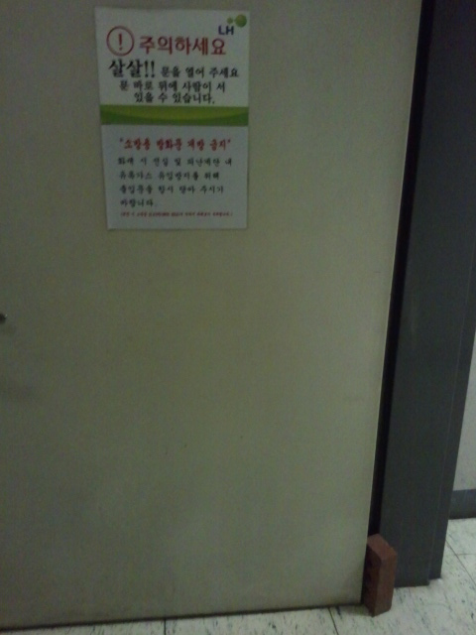
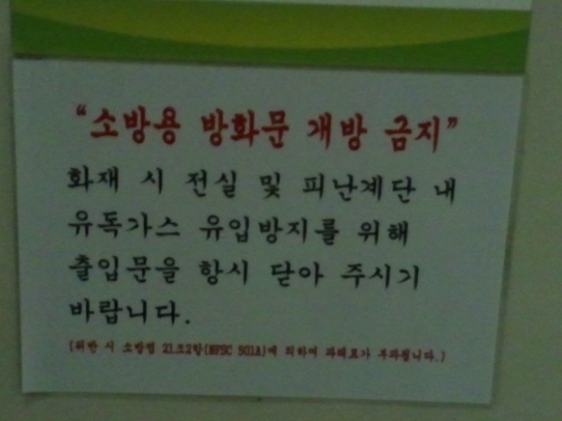
LH본사 지하 승강장·제연구역 비상계단
유지·관리실태 (금일 11시 현재)
▲ 소방용방화문 개방금지 안내문
◀ 지하4층 주차장과
승강장 입구 개방상태

Slide 26
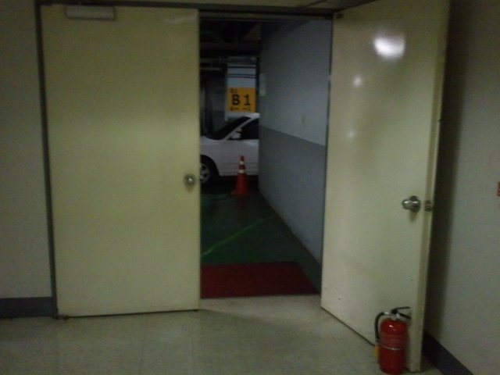
< 지하3층 승강장과 비상계단 개방상태 >

Slide 27
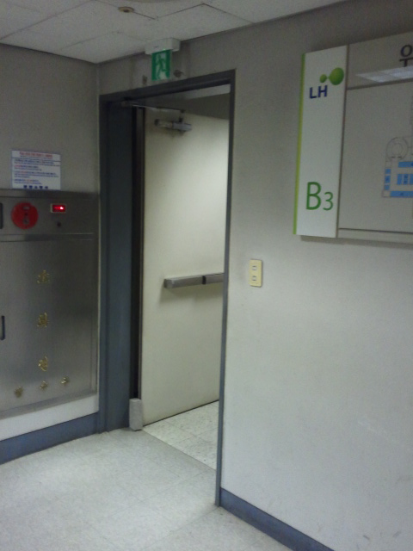
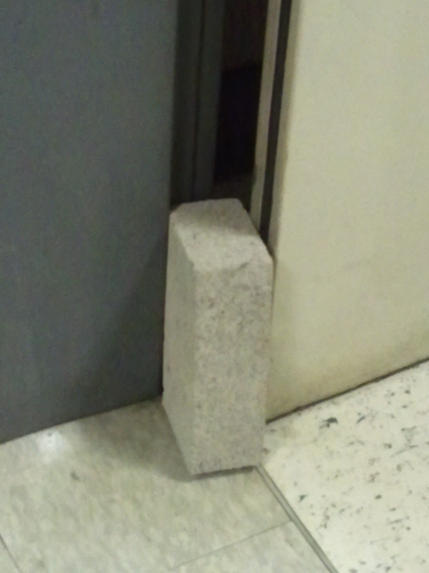
< 지하 3층 제연구역내 출입방화문 벽돌 고임 상태>

Slide 28
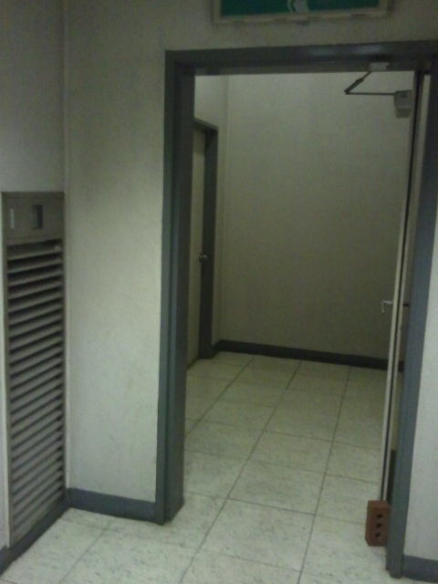
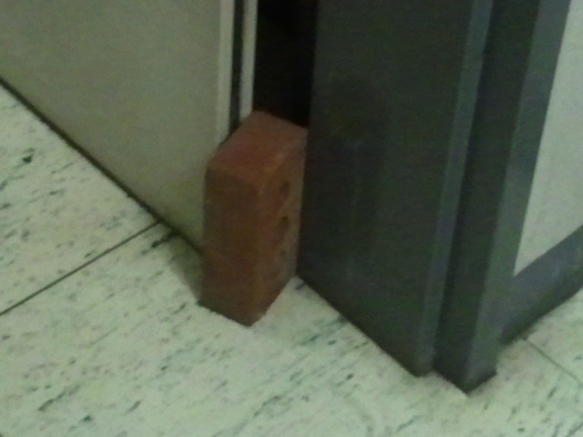
<지하 4층 제연구역내 출입방화문 벽돌고임 상태>

Slide 29
PF사업 총괄현황 (2012.9 현재)
지 구 명 (SPC명) | 사업면적 (건축연면적) | 총사업비 (토지비) | 출자현황 |  | 사업기간 | 진행현황 및 처리계획
 |  |  | 자본금 | 출자현황
성남판교 (알파돔시티) | 356천평 | 50,147 (23,601) | 4,637 | 1,290 (27.8%) | ‘07.12～’18.12 (11년) | - 자산선매입을 통한 경영정상화방안 - 주상복합‘12.10월 착공예정
화성동탄 (메타폴리스) | 246천평 | 15,850 (3,084) | 528 | 105 (19.9%) | ‘04.4～’11.3 (6년 11월) | - 2단계사업계획 협의중
아산배방 (펜타포트개발) | 171천평 | 12,016 (2,382) | 603 | 120 (19.9%) | ‘05.12～’12.12 (7년) | - 주상복합 완료(‘11.10) - 2단계 사업계획 조정중
파주운정 (유니온아크개발) | 318천평 | 26,431 (8,132) | 830 | 165 (19.9%) | ‘08.6～’14.12 (6년 6월) | - 국토부 PF조정 협의중
광명역세권 (엠시에타개발) | 163천평 | 12,449 (3,354) | 521 | 106 (20.3%) | ‘06.8～’15.12 (9년 4월) | - 국토부 PF조정 협의중
남양주별내 (메가볼시티) | 97천평 | 9,009 (2,579) | 605 | 85 (14.0%) | ‘08.9～’16.12 (8년 3월) | - 자금조달 완료(‘12.7) - PF조정 확정으로 사업계획변경 추진중
대전엑스포 (스마트시티) | 167천평 | 9,330 (1,754) | 476 | 95 (19.9%) | ‘04.6～’09.12 (5년 6월) | - 2단계 업무복합부지 착공 - 상업복합부지 매각추진중
용인동백 (쥬네브) | 64천평 | 4,460 (958) | 329 | 145 (44.0%) | '03.5～'08.12 (5년 7월) | - 사업정상화 방안 시행 - 상가임대 등을 통한 활성화방안 추진중
용인동백 (모닝브릿지) | 8천평 | 1,990 (474) | 120 | 23 (19.9%) | ‘05.6～’12.6 (7년) | - 토지비 회수완료 - 미분양 해소 후 청산추진
서울남부교정 (비채누리개발) | 신축 24천평 이적 134천평 | 16,322 (5,879) | 291 | 49 (16.7%) | ‘08.6～’15.12 (7년 6개월) | - 사업계획 조정협의중 - 고도완화 제한 추진중
10개 사업 | 1,724천평 | 158,004 (52,197) | 8,940 | 2,182

Slide 30
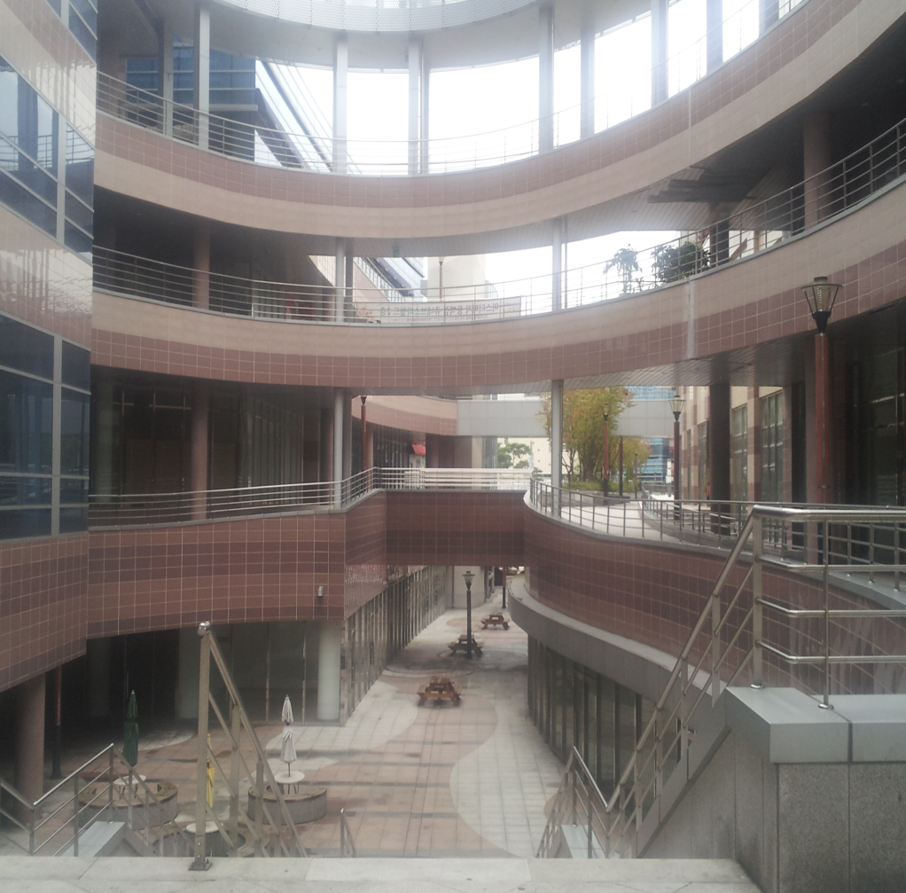
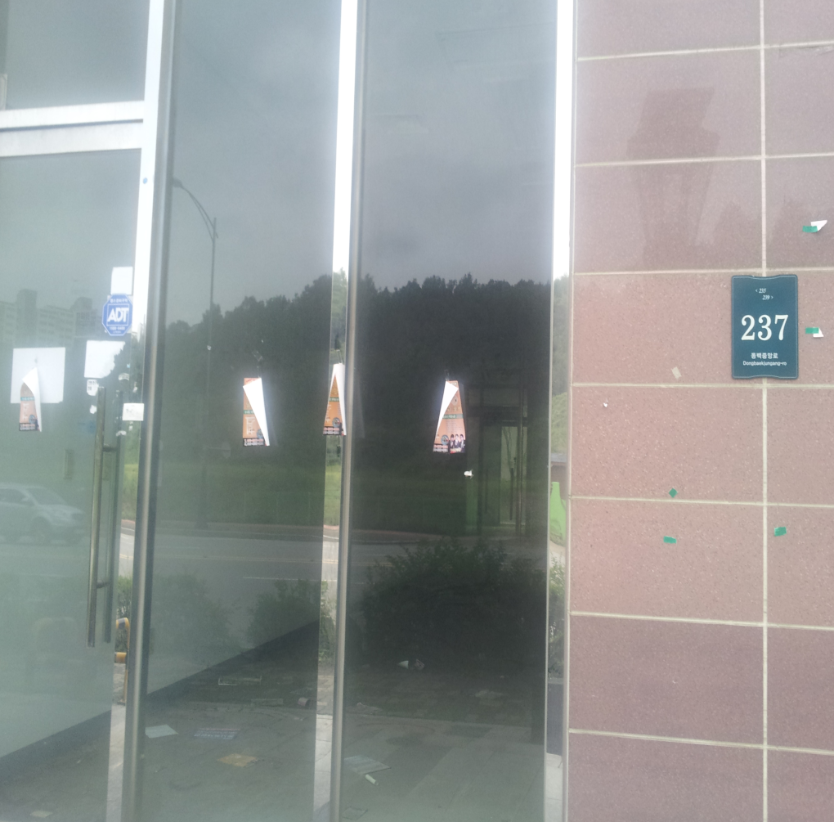
용인동백 쥬네브 모습
주말에도 인적이 거의 없고, 대부분 미분양 상태임

Slide 31
최근 5년간 민간건설사 택지분양금 현황
(단위: 억원)
년도 | 구 분 | 공급금액 (a) | 수납금액 (b) | 미납금액
 |  |  |  | 연체금액 (c) | 납기미도래액 (=a-b-c)
2008년 | 소 계 | 99,091 | 38,502 | 25,511 | 35,722
 | 원 금 | 99,091 | 38,448 | 24,920 | 35,722
 | 약정이자 |  | 5 | 24
 | 연체이자 |  | 48 | 568
2009년 | 소 계 | 75,095 | 37,927 | 25,674 | 12,834
 | 원 금 | 75,095 | 37,811 | 24,450 | 12,834
 | 약정이자 |  | 17 | 3
 | 연체이자 |  | 98 | 1,222
2010년 | 소 계 | 82,604 | 35,089 | 27,229 | 23,019
 | 원 금 | 82,604 | 35,001 | 24,583 | 23,019
 | 약정이자 |  | 5 | 1
 | 연체이자 |  | 82 | 2,644
2011년 | 소 계 | 59,995 | 27,326 | 19,446 | 16,557
 | 원 금 | 59,995 | 26,249 | 17,188 | 16,557
 | 약정이자 |  | 0 | 1
 | 연체이자 |  | 1,076 | 2,256
2012년 (7.31기준) | 소 계 | 25,226 | 13,274 | 8,527 | 5,141
 | 원 금 | 25,226 | 12,761 | 7,323 | 5,141
 | 약정이자 |  | 0 | 4
 | 연체이자 |  | 512 | 1,200
* 납기미도래 금액 = 공급금액(원금) - 수납금액(원금) - 연체금액(원금)
** 미납금액 = 연체금액 + 납기미도래 금액

Slide 32
미분양 현황 (2012.8월 기준)
구 분 | 용도 | 필지수 | 면적(천㎡)
원형지 미분양 | 공동주택용지 | 1 | 61
 | 단독주택용지 (블록형) | 6 | 76
 | 소 계 | 7 | 137
조성지 미분양 | 공동주택용지 | 251 | 10,114
 | 단독주택용지 | 5,194 | 2,537
 | 상업업무시설 | 1,295 | 2,323
 | 산업유통시설 | 899 | 7,761
 | 공공시설용지 | 188 | 1,353
 | 기 타 용 지 | 775 | 4,545
 | 소 계 | 8,602 | 28,633
합 계 |  | 8,609 | 28,770

Slide 33
미분양 현황 (주택 및 상가, 2012. 8월 기준)
구분 | 주택(호) | 상가(호)
계 | 7,175 | 93
서울 | 67 | -
경기 | 4,719 | 54
부산울산 | - | -
인천 | 371 | 6
강원 | 228 | 2
충북 | 17 | 3
대전충남 | 406 | 12
전북 | - | 7
광주전남 | 823 | 1
대구경북 | 544 | 7
경남 | - | 1
제주 | - | -

Slide 34
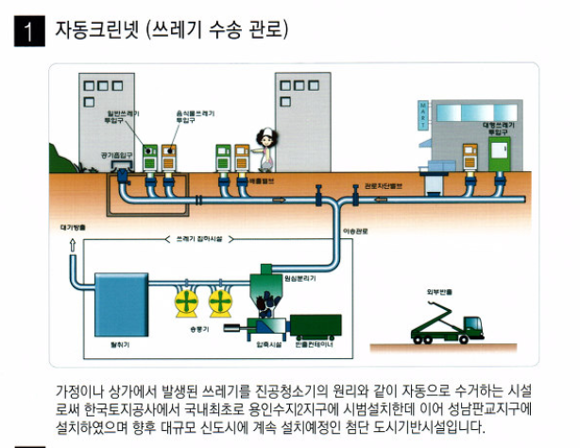
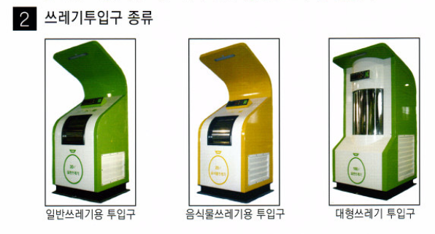
신도시 해제관련 후속조치 이행
◎ 북천안 I.C 연결도로
◎ 탕정전철역 신설
◎ 자동 크린넷 집하장 시설 및 운영 개선

Slide 35
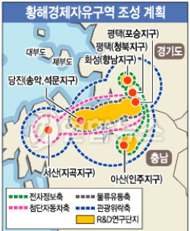
황해경제자유구역 촉진
◎ 추진현황
◎ 문제점 및 대책
택지개발지구 단독주택지 지역우선 배정
◎ LH에서 분양하고 단독주택 용지의 경우
전국 분양보다 당해 지역 우선 배정 강화
(무주택 세대주 등)

Slide 36
세종시 건설 지원 관련
□ 생활편익시설 조기설치 유도로 정주여건 마련
□ 추진중인 기반시설 공사 조기 완공
* 방음벽 공사 관련 민원사항

Slide 37
우리말 APT명칭 확산
□ LH 및 민간건설사 외국어 사용 다수
< 현재 LH공사가 시행중인 신도시 및 복합상가 명칭 >
예) 휴먼시아, 알파돔시티, 메타폴리스, 펜타포트, 유니온아크
엠시에타, 메가볼시티, 스마트시티, 쥬네브, 모닝브릿지
우리말 APT 및 상가 명칭 사용 규정화하여, LH 선도하에
적극권장 필요
＊ 내일 한글날 (10월 9일)

Slide 38
기 타
□ 실버 일자리, 청년 일자리 창출
□ 비정규직 관리
□ 「노조」와 지속적인 대화

